Slide 1


ГОДОВОЙ ОТЧЕТ об исполнении бюджета муниципального образования сельское поселение Салым за 2025 год

Slide 2

Публичные слушания по проекту решения Совета депутатов сельского поселения Салым
«Об исполнении бюджета муниципального образования сельское поселение Салым за 2025 год»
В соответствии:
со статьей 28 Федерального закона от 06.10.2003 № 131-ФЗ «Об общих принципах организации местного самоуправления в Российской Федерации»;
Федеральный закон от 20.03.2025 № 33-ФЗ «Об общих принципах организации местного самоуправления в единой системе публичной власти»
со статьей 9 Устава муниципального образования сельского поселения Салым;
с решением Совета депутатов сельского поселения Салым от 26.01.2024 № 39 «Об утверждении порядка организации и проведения публичных слушаний на территории сельского поселения Салым»;
с решением Совета депутатов от 20.03.2026 № 176 «О назначении публичных слушаний по проекту решения Совета депутатов сельского поселения Салым «Об исполнении бюджета муниципального образования сельское поселение Салым за 2025 год»;
с решением Совета депутатов от 13.12.2024 № 93 «Об утверждении бюджета муниципального образования сельского поселения Салым на 2025 год и плановый период 2026 и 2027 годов»;
решением Совета депутатов сельского поселения Салым от 10.06.2014 № 65 «Об утверждении Положения о бюджетном процессе в муниципальном образовании сельское поселение Салым».

Slide 3
Бюджетный процесс
Бюджетный процесс – деятельность по подготовке проектов бюджетов, утверждению и исполнению бюджетов, контролю за их исполнением, осуществлению бюджетного учета, составлению, внешней проверке, рассмотрению и утверждению бюджетной отчетности.
1 ЭТАП. Составление проекта бюджета
МАЙ-ОКТЯБРЬ
Начальный этап бюджетного процесса. На этом этапе составляется прогноз социально-экономического развития, определяются основные характеристики бюджета, налоговая и бюджетная политика на очередной финансовый год и плановый период, источники покрытия дефицита бюджета, долговая политика, а так же осуществляется распределение предельных объемов бюджетных ассигнований на предстоящий плановый период.
3 ЭТАП. Исполнение бюджета
ЯНВАРЬ-ДЕКАБРЬ
Исполнение бюджета сельского поселения Салым в соответствии с Бюджетным кодексом Российской Федерации обеспечивается администрацией сельского поселения Салым и организуется на основе сводной бюджетной росписи и кассового плана.
5 ЭТАП. Финансовый контроль
ЯНВАРЬ-ДЕКАБРЬ
Контроль за исполнением бюджета сельского поселения Салым осуществляется уполномоченными органами сельского поселения Салым. Внешняя проверка годового отчета об исполнении бюджета сельского поселения Салым осуществляется Контрольно-счетной палатой Нефтеюганского района в порядке, установленном решением Совета депутатов с соблюдением требований Бюджетного кодекса Российской Федерации и с учетом особенностей, установленных Федеральными законами.
2 ЭТАП. Рассмотрение и утверждение бюджета
НОЯБРЬ-ДЕКАБРЬ
Администрация сельского поселения Салым вносит проект Решения о бюджете сельского поселения на рассмотрение в Совет депутатов не позднее 15 ноября текущего года.
4 ЭТАП. Подготовка и утверждение годового отчета об исполнении
ФЕВРАЛЬ-МАЙ
По итогам отчетного финансового года составляется бюджетная отчетность об исполнении бюджета. Годовой отчет об исполнении бюджета сельского поселения Салым за отчетный финансовый год, вносится администрацией сельского поселения Салым в Совет депутатов не позднее 1 мая текущего года.

Slide 4
Основные параметры исполнения бюджета сельского поселения Салым за 2024 год
Основные параметры бюджета
за 2025 год, тыс.руб.
Наименование | Утверждено | Уточнено | Исполнено | Исполнение (%)
Доходы | 148 736,1 | 269 375,1 | 274 552,8 | 101,9
Расходы | 148 736,1 | 287 873,6 | 282 130,4 | 98,0
Дефицит (-) Профицит (+) | 0 | - 18 498,5 | - 7 577,6

Slide 5
Исполнение бюджета по налоговым и неналоговым доходам
Доходы бюджета сельского поселения Салым за 2025 год,
тыс.руб.
Наименование | Уточненный план | Исполнено | Исполнено (%)
НАЛОГОВЫЕ ДОХОДЫ | 119 398,8 | 124 504,4 | 104,2
в том числе:
НАЛОГИ НА ПРИБЫЛЬ, ДОХОДЫ | 105 229,6 | 109 411,2 | 104,0
НАЛОГИ НА ИМУЩЕСТВО | 7 257,0 | 8 093,0 | 111,5
НАЛОГИ НА ТОВАРЫ (РАБОТЫ, УСЛУГИ) | 6 912,3 | 7 000,1 | 101,3
НЕНАЛОГОВЫЕ ДОХОДЫ | 14 450,8 | 14 523,0 | 100,0
в том числе:
ДОХОДЫ ОТ ИСПОЛЬЗОВАНИЯ ИМУЩЕСТВА, НАХОДЯЩЕГОСЯ В ГОСУДАРСТВЕННОЙ И МУНИЦИПАЛЬНОЙ СОБСТВЕННОСТИ | 4 952,1 | 4 954,1 | 100,0
ДОХОДЫ ОТ ОКАЗАНИЯ ПЛАТНЫХ УСЛУГ (РАБОТ) И КОМПЕНСАЦИИ ЗАТРАТ ГОСУДАРСТВА | 42,1 | 42,1 | 100,0
ДОХОДЫ ОТ ПРОДАЖИ МАТЕРИАЛЬНЫХ И НЕМАТЕРИАЛЬНЫХ АКТИВОВ | 9 323,7 | 9 323,6 | 100,0
ШТРАФЫ, САНКЦИИ, ВОЗМЕЩЕНИЕ УЩЕРБА | 120,2 | 120,2 | 100,0
ИНИЦИАТИВНЫЕ ПЛАТЕЖИ | 12,6 | 12,6 | 100,0
БЕЗВОЗМЕЗДНЫЕ ПОСТУПЛЕНИЯ | 135 525,4 | 135 525,4 | 100,0
ИТОГО: | 269 375,0 | 274 552,8 | 102,0
тыс. рублей

Slide 6
Структура и динамика
налоговых доходов бюджета
сельского поселения Салым
Налоговые доходы – налоги, сборы и платежи, поступающие в бюджет на основе налогового и бюджетного законодательсва Российской Федерации.
Как видно, основной удельный вес приходится на налог на доходы физических лиц.
Для сравнения его доля в общем объеме доходов составила
в 2024 году – 63,8% или 94 061,6 тыс.руб.,
в 2025 году 87,8% или 109 411,2 тыс.руб.
1%
6 %
4%
1%
124 504,4 тыс.руб.
87,8%

Slide 7
Структура и динамика
неналоговых доходов бюджета
сельского поселения Салым
Неналоговые доходы – платежи, которые классифицируются по характеру их поступления в бюджет и включают в себя возмездные операции от прямого предоставления государством разных видов услуг, а так же платежи в виде штрафов, санкций за нарушение законодательства.
В бюджет сельского поселения Салым в 2025 году поступило 14 523,0тыс.руб., в том числе:
доходы от использования имущества (договоры аренды муниципального имущества и договоры найма муниципального жилищного фонда) 4 954,1тыс.руб.;
доходы от продажи материальных и нематериальных активов (договоры мены и купли-продажи) 9 232,6 тыс.руб.;
доходы от оказания платных услуг и компенсации затрат государства (возврат остатков денежных средств, в т.ч. после исполнения контрактов) 42,1 тыс.руб.;
штрафы, санкции, возмещение ущерба 120,2 тыс.руб.;
прочие неналоговые платежи – по данной статье поступают средства от физических и юридических лиц на инициативные проекты. В 2025 году поступили инициативные платежи от физических лиц на сумму 12,6 тыс.руб., для реализации проекта «Благоустройство детской площадки по ул.Северная,д.22».
7%
1%
34,2%
14 253,0 тыс.руб.
2%
64%

Slide 8
Структура и динамика
безвозмездных поступлений в бюджет
сельского поселения Салым
Безвозмездные поступления – поступления в бюджет на безвозмездной и безвозвратной основе из вышестоящего бюджета (дотации, субсидии, субвенции, иные межбюджетные трансферты), а так же перечисления от юридических и физических лиц.
В 2025 году поступило 135 525,3тыс.руб.,
в том числе :
дотации 18 495,8 тыс.руб.;
субсидии 70 590,4 тыс.руб.;
субвенции 1 099,7 тыс.руб.;
ИМБТ 27 339,4 тыс.руб.;
Помимо дотаций, субсидий, субвенций и ИМБТ в бюджет поселения поступают денежные средства по договорам пожертвования.
В 2025 году были получены денежные средства от ООО «Салым Петролеум Девелопмент» на сумму 5 000,0 тыс.руб. (на обустр. зоны отдыха на пляже озера «Уютное местечко»).На создание инновац.останов..компл. «Умная остановка» - 2 500,00000 тыс.руб., на разв.парусного спорта в с.п.Салым – на проведение соревн.по парус.спорту на оз.Сырковый сор, на приобр.новых катамаранов, закупку оборуд. для занятий яхтингом - 4 900,00000 тыс.руб. На реализацию проекта «Праздник для всех» 300,0 тыс.руб., на реализацию проекта «Салымская парусная регата»: проведение соревнований по парусному спорту на оз.Сырковый сор 300,0 тыс.руб.),
от ООО «ГазпромТрансгазСургут» 50,0 тыс.руб. на приобретение подарков для ветеранов ВОВ, от ООО ООО «Теплотехник» в общей сумме 250,0 тыс.руб на реализацию мероприятий по содействию занятости молодежи.
13%
13%
1%
20%
135 525,3 тыс.руб.
52%

Slide 9
Всего расходы (план) на 2025 год составили 287 873,6 тыс. руб.
Расходы бюджета муниципального образования сельское поселение Салым в 2025 году

Slide 10
Расходы бюджета (282 130,4 тыс. руб.)
Расходы бюджета муниципального образования сельское поселение Салым в 2025 году
Тыс. руб.

Slide 11
Отчет о проделанной работе по благоустройству за 2025 год
Благоустройство и содержание общественных и дворовых территорий поселения.
В течении отчетного периода выполнялись работы по содержанию сквера Солнечный: очистка от мусора, снега и снежно-ледяных образований пешеходных зон, детского игрового городка, скейт площадки, урн, текущий ремонт скамеек, уход за цветами, кустарниками и газонами на сумму 350,00000 тыс.руб.
Для функционирование сухого фонтана на сквере Солнечный организована работа и выполнена в полном объеме по водоснабжению и водоотведению, техническому обслуживанию сетей водоснабжения и водоотведения на общую сумму 200,17696 тыс. руб.
Благоустройство и содержание территории берега озера Сырковый Сор и зоны пляжа в соответствии с заключенным муниципальным контрактом проводились работы по санитарному содержанию туалетов, душевых кабинок и кабинок для переодевания, поставке и откачке воды очистке от мусора, покос травы. Общая стоимость работ по содержанию территории берега озера составила 447,55771 тыс. руб.
На территории берега озера Сырковый сор расположена многофункциональная спортивная площадка всесезонного использования площадью 1800 кв.м. На содержание площадки в зимний период по очистке от снега использованы денежные средства в размере 150,00000 тыс. руб., а так же на заливку катка 150,00000 тыс. руб.
На дворовых и общих территориях поселения расположены 18 детских игровых площадок, 3 спортивные площадки, 5 комплексов уличных тренажеров, на которых установлены более 140 элементов игрового и спортивного оборудования. С целью поддержания в исправном состоянии детского спортивного и игрового оборудования, регулярно проводились работы по техническому обслуживанию и ремонту оборудования. В течении летнего периода выполнены работы по покосу травы. Всего на выполнение работ было потрачено 696,50000 тыс. руб. В весенний и осенний периоды проведены два комиссионных обследования детских игровых площадок на предмет технического содержания и обеспечения безопасного нахождения детей на игровых площадках.

Slide 12
Отчет о проделанной работе по благоустройству за 2025 год
Важным направлением работ по благоустройству поселения является работа по санитарному содержанию территории поселения. На санитарную очистку от мусора, захламления и поддержание в чистоте территорий улиц, тротуаров, скверов, пешеходных зон, контейнерных площадок, автобусных остановок на 2025 год были запланированы и исполнены в полном объёме денежные средства в размере 1 440,00000 тыс.руб. В период с 01 января по 31 декабря регулярно содержались и очищались от снега, мусора и захламления:
- 36 контейнерных площадок для ТКО, общей площадью 486 кв.м., 121 контейнер и 8 бункер контейнеров;
- 9 автобусных остановочных комплексов общей площадью 720 кв.м.;
- пешеходные тротуары общей площадью 7044 кв.м.;
- пешеходная зона Православная, сквер «У Самовара» ул. 45 лет Победы,
сквер Воинской Славы, берег озера Сырковый Сор общей площадью 19 714 кв.м.
Мероприятия по содержанию и техническому обслуживанию уличного освещения.
За отчетный период проводились работы по техническому обслуживанию электрооборудования уличного освещения: 23,5 км воздушных линий, 323 м. силовых кабельных линий, светильников наружного освещения, трансформаторных подстанций (КТПН). Общее количество светильников уличного и дворового освещения на территории поселения 436 штук. В течении 2025 года светильники приходили в негодность, перегорали и заканчивались сроки годности эксплуатации. Всего за отчетный период заменены светильники в количестве 61 штуки. В рамках заключаемых муниципальных контрактов техническое обслуживание и текущий ремонт электрооборудования уличного освещения составило 699,79384 тыс.руб. За 2025 год расход электрической энергии уличного освещения составил 139,036 тыс. кВтч, на сумму 1 539,67811 тыс.руб.

Slide 13
Отчет о проделанной работе по благоустройству
за 2025 год
Создание условий для массового отдыха жителей поселения, и организация обустройства мест массового отдыха населения, включая обеспечение свободного доступа граждан к водным объектам общего пользования и их береговым полосам.
Для решения задач национального проекта «Жилье и городская среда», в рамках регионального проекта Формирование комфортной городской среды, на территории поселения реализован проект «Благоустройство рекреационно – досуговой зоны общественной территории «Берег озера Сырковый Сор». Стоимость проекта 10 011,00000 тыс.руб., в том числе за счет федерального бюджета – 3 123,43174 тыс.руб., окружного бюджета – 4 885,36826 тыс.руб., местного бюджета – 2 002,20000 тыс.руб. Разработан Проект и проведена негосударственная экспертиза сметной стоимости на выполнение работ по проекту, стоимость 515,00000 тыс.руб.
На территории берега нашего озера благоустроена современная и комфортная зона для отдыха, которая включает:
- Арт- объект «На берегу счастье!» с аудиосопровождением;
- 5 беседок с освещением, столами, скамейками и урнами;
- 3 мангальных зоны;
- детский игровой комплекс «Корабль»;
- шахматная доска с фигурами, арт-объект для игр «Набей мяч»;
- дизайнерская подсветка деревьев «Радуга»;
- мост «Дружбы»;
- информационные интерактивные стенды;
- контейнерная площадка «Мусора нет».
Благоустройство зоны отдыха на берегу озера стало возможным и благодаря нашим жителям поселения, которые приняли активное участие в обсуждении проекта и поддерживали его на всех этапах реализации.

Slide 14
Отчет о проделанной работе по благоустройству за 2025 год
В рамках социального партнерства по Соглашению от 11 марта 2025 года о сотрудничестве между ПАО «Газпром нефть», ООО «Салым Петролеум Девелопмент» и Администрацией Нефтеюганского района на территории поселения реализовано 3 проекта:
- проект «Создание инновационного остановочного комплекса «Умная остановка» с буккросингом» - 2 500,00000 тыс.руб. В рамках реализации проекта в близи среднеобразовательной школы №1 установлен остановочный комплекс, который оснащен освещением, потолочным ИК обогревателем с терморегулятором, скамейкой с подогревом и датчиком температуры, информационным светодиодным табло для расписания маршрутов движения автобусов, информационным светодиодным табло с бегущей строкой (температура, время, название остановки, текстовая информация), кнопкой вызова ЕДДС 112, модулем звукового оповещения, 2-мя видеокамерами, шкафом для обмена книг –буккросинг.
- проект «Поддержка культурных и массовых мероприятий «Праздник для всех» - 5 300,00000 тыс.руб. В рамках реализации проекта на сквере Солнечный установлена новогодняя ель высотой 11 метров со световым шатром из гирлянд «Звездное небо». Приобретена сувенирная продукция, призы и подарки, которые были вручены участником праздничных мероприятий, проводимых в течении отчетного периода. На территории берега озера Сырковый Сор установлены камни времени в количестве 8 штук, закуплена мебель (столы и стулья) для проведения мероприятий в Квадросфере.
- проект «Обустройство новой зоны отдыха на пляже озера Сырковый Сор — «Уютное местечко» - 5 000,00000 тыс.руб. На территории берега озера Сырковый Сор установлен парклет с подсветкой, скамейками, столиками и гамаками, беседка с качелей и панелью для рисования мелками.
А так же в 2025 году реализован инициативный проект сельского поселения «Благоустройство детской площадки по ул. Северная д.22». Благодаря инициативе и участию активных жителей многоквартирного дома №22 ул. Северная на детской дворовой площадке установлены новые скамейки, качели, карусели, песочница и детский игровой комплекс. Стоимость проекта 1 265,00000 тыс.руб, в том числе денежные средства жителей 12,65000 тыс.руб.

Slide 15
Отчет о проделанной работе по благоустройству
за 2025 год
Реализация мероприятий по формированию экологической культуры в области обращения с ТКО.
В рамках мероприятий муниципальной программы Нефтеюганского района «Экологическая безопасность», проведена работа по озеленению и ликвидации мест захламления, вывозу несанкционированных свалок с территории сельского поселения Салым. В рамках мероприятий выполнены следующие работы на общую сумму 11 588,15182 тыс.руб., в том числе:
- на сумму 1 600,00000 тыс.руб. выполнен комплекс работ по созданию Рокария площадью 238 кв.м. (устройство покрытия из декоративного щебня Яшма, высажено 50 саженцев хвойных культур: можжевельник, сосна горная, ель и лиственница);
- на сумму 467,57826 тыс.руб. выполнены работы по вырубке мелкой поросли деревьев 100 шт., формовочная обрезка деревьев в количестве 42 шт. по ул. Привокзальная и ул. Центральная и вывоз порубочного материала;
- на сумму 903,06200 тыс.руб. на территории сквера Солнечный, в вазонах вертикального озеленение по улицам Северная, 55 лет Победы, Привокзальная площадь высажено 5692 шт. цветов петунии, сальвии, бархатцев и в течении летнего периода выполнены работы по уходу и поливу за цветами;
- на сумму 1 173,64000 тыс.руб. закуплено 1315 рулонов газонной травы и выполнены работы по устройству газона на площади 238 кв.м. на территории берега озера Сырковый Сор;
- на сумму 39,00000 тыс. руб. закуплены саженцы ивы памяти Миндовского в количестве 30 шт. и высажены на территории берега озера Сырковый Сор;
- на сумму 7 404,87156 тыс. руб. очищено от захламления и ликвидировано несанкционированных свалок с территории поселка Салым по ул. Привокзальная, Юбилейная, Набережная, Зеленая, Южная, с территории кладбища, с прилегающих территорий к контейнерным площадкам ТКО. Транспортировано и утилизировано 37 тонн и 2695,7 куб.м. мусора;
В рамках проведении Акций «Спасти и Сохранить», «Чистый берег», «Вода России», «Мой чистый дом Югра» проведены экологические и общепоселковые субботники по очистке от мусора, сухой травы и кустарника береговой линии Озера Сырковый Сор и реки «Вандрас». Общая площадь убранных территорий составила 26 000 кв.м., вывезено 160 куб.м. мусора.

Slide 16
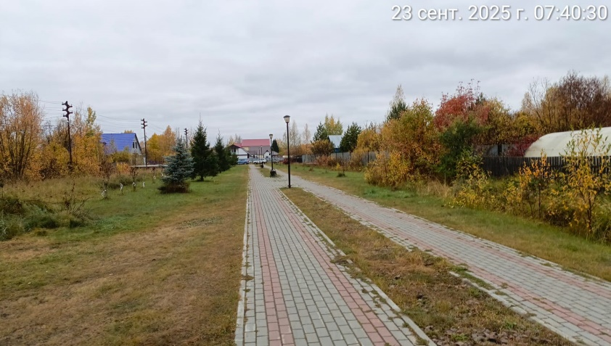
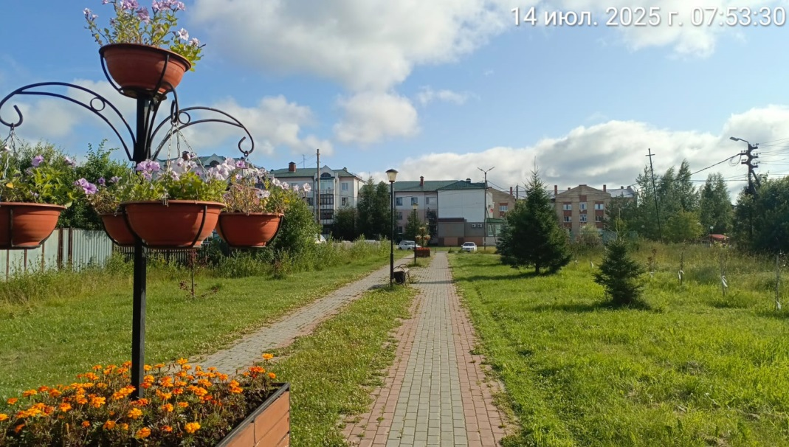
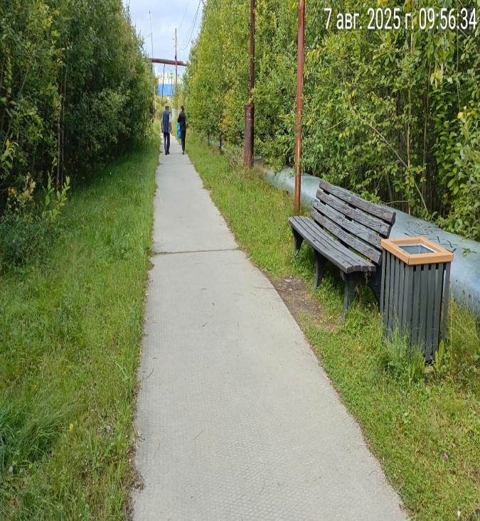
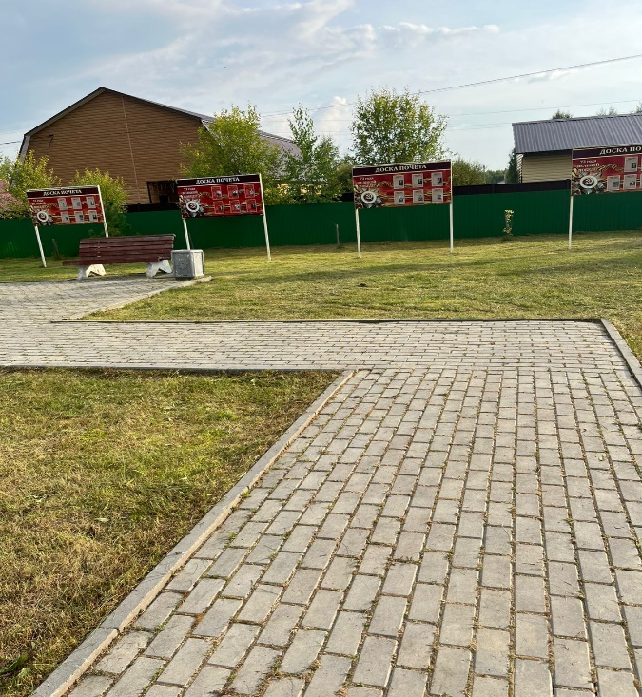
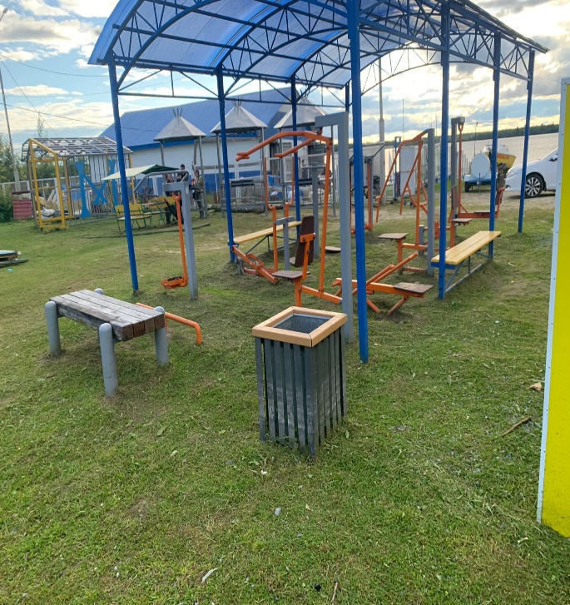
Санитарное содержание территории поселения

Slide 17
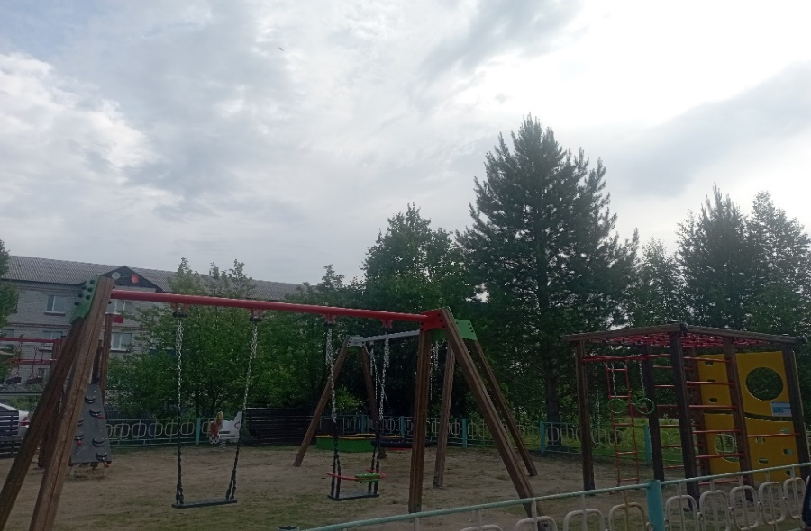
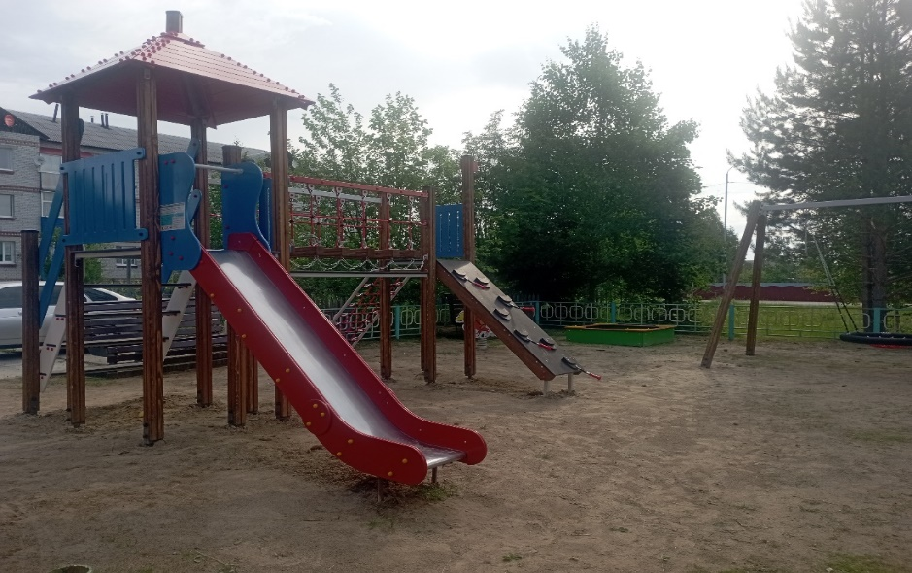
Реализация инициативного проекта «Благоустройство детской площадки по ул. Северная д.22»

Slide 18
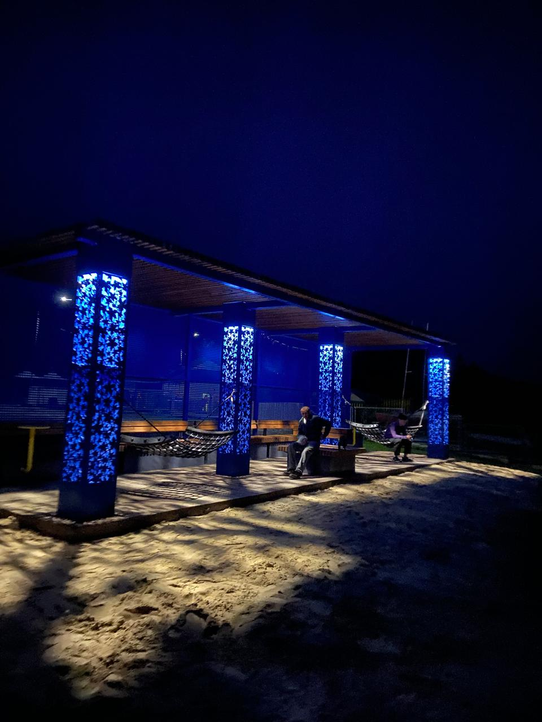
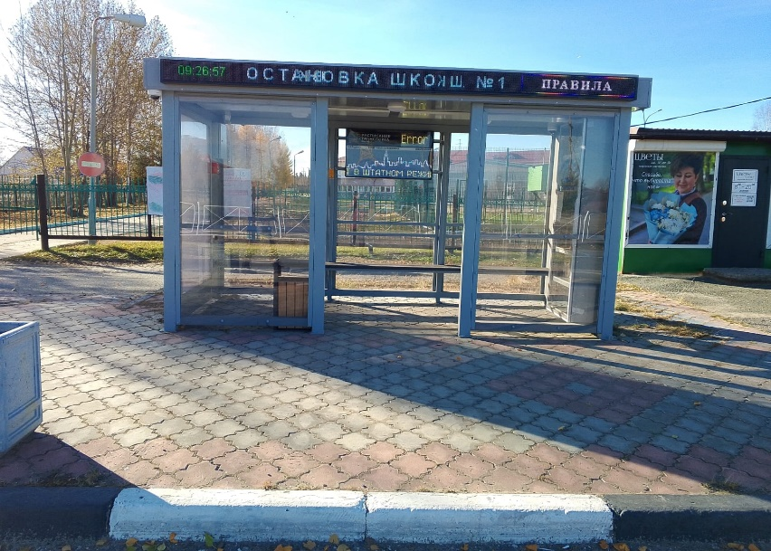
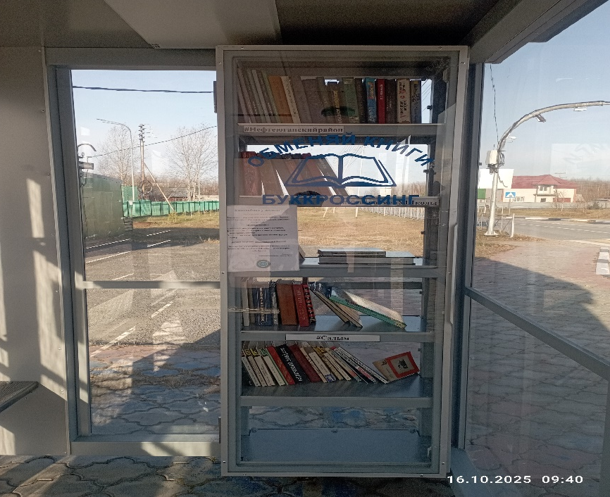
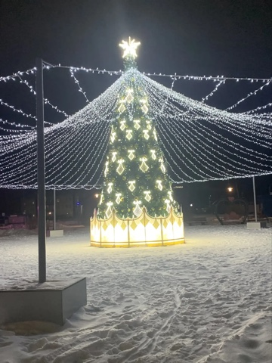
Реализация проектов в рамках социального партнерства

Slide 19
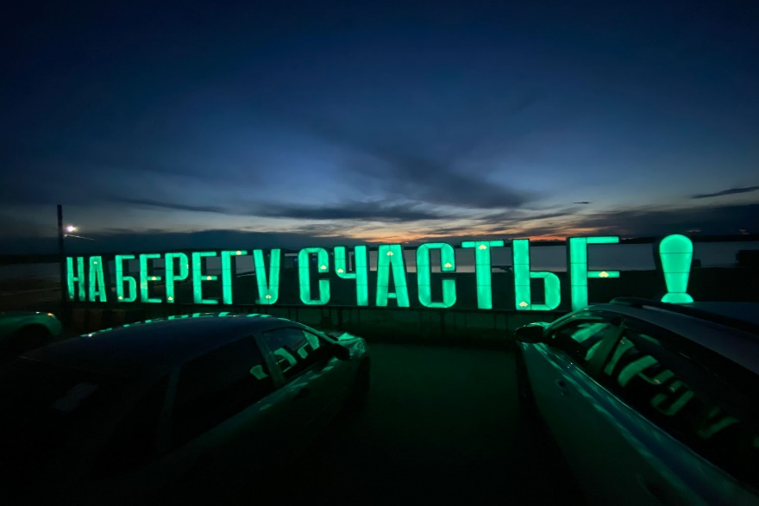
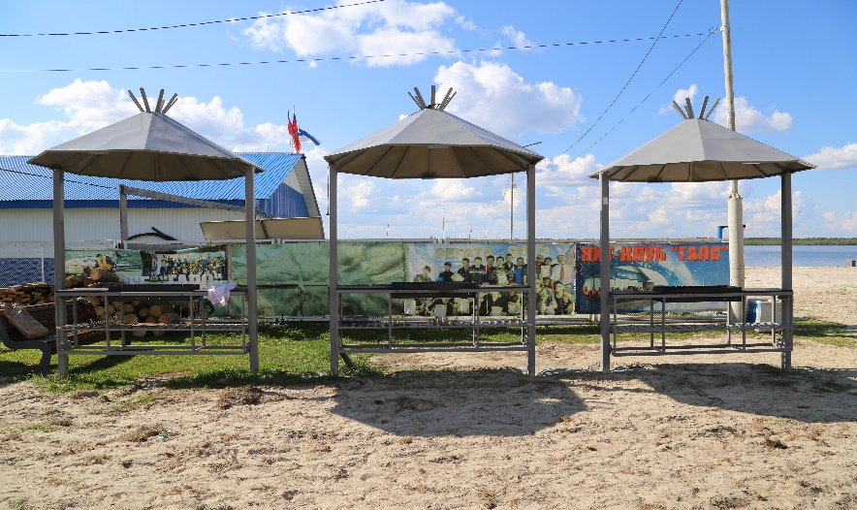
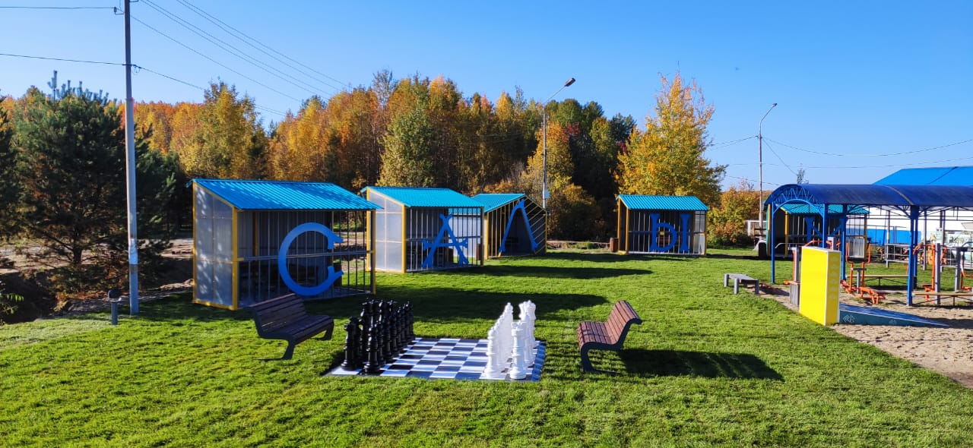
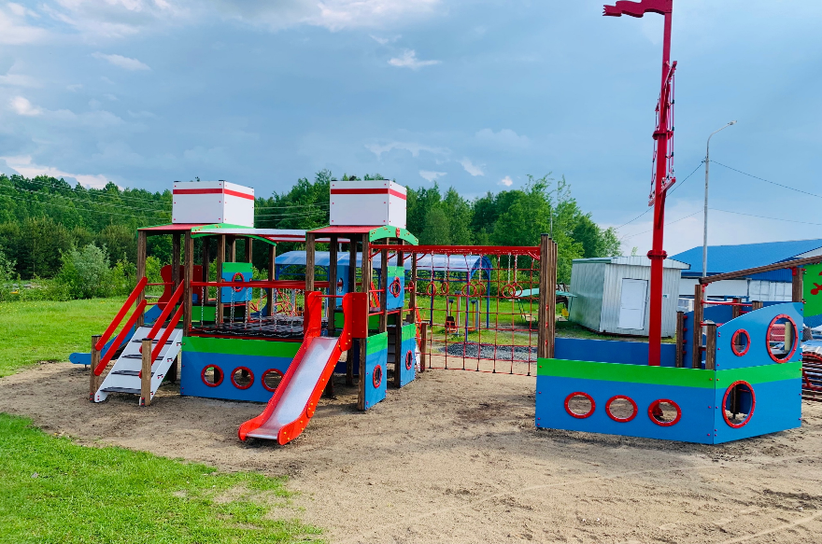
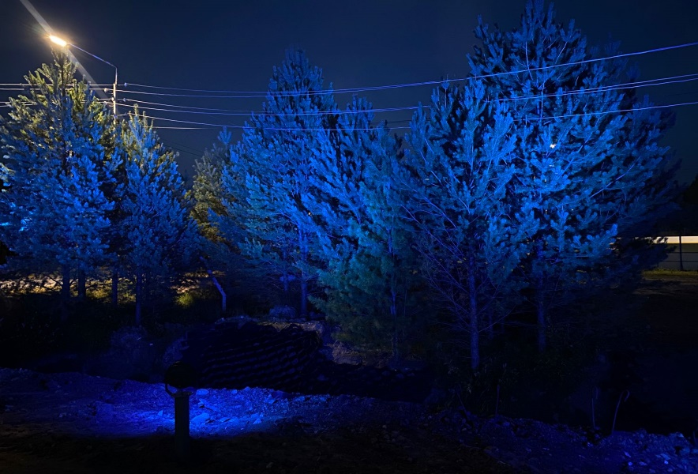
Реализация проекта «Благоустройство рекреационно – досуговой зоны общественной территории «Берег озера Сырковый Сор».

Slide 20
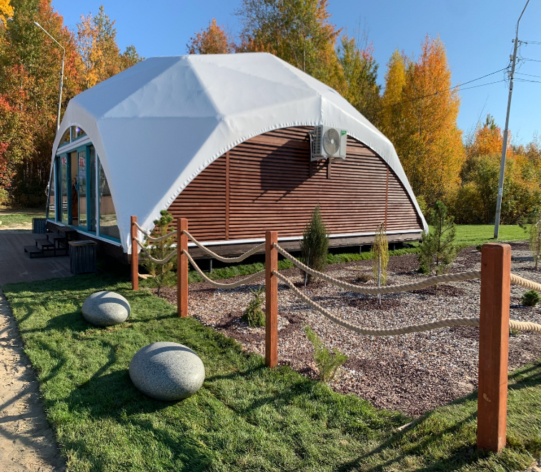
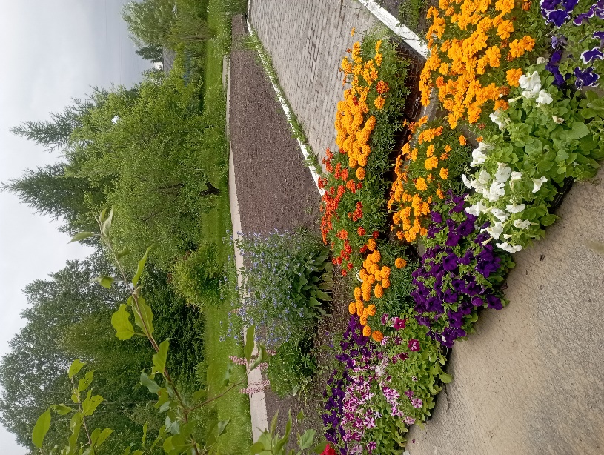
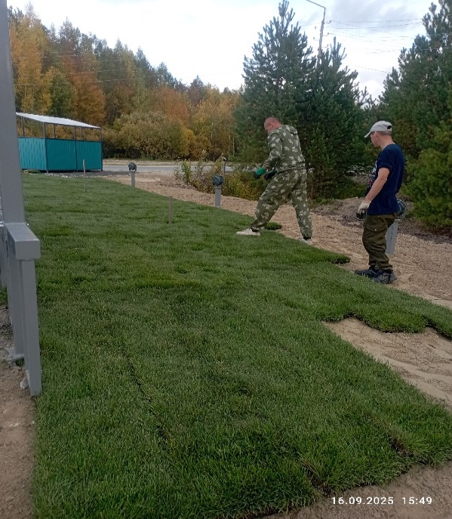
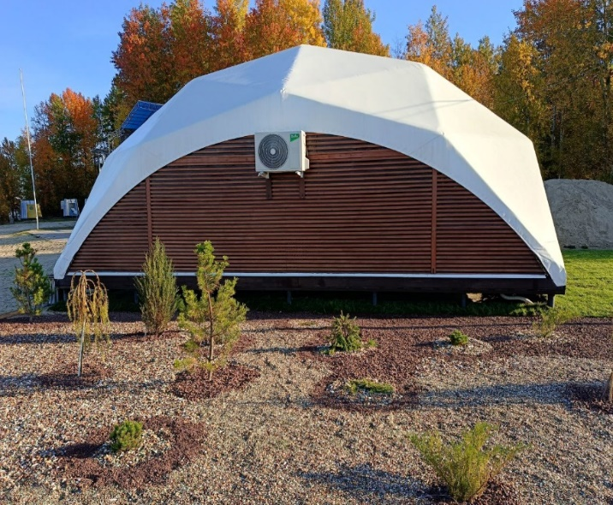
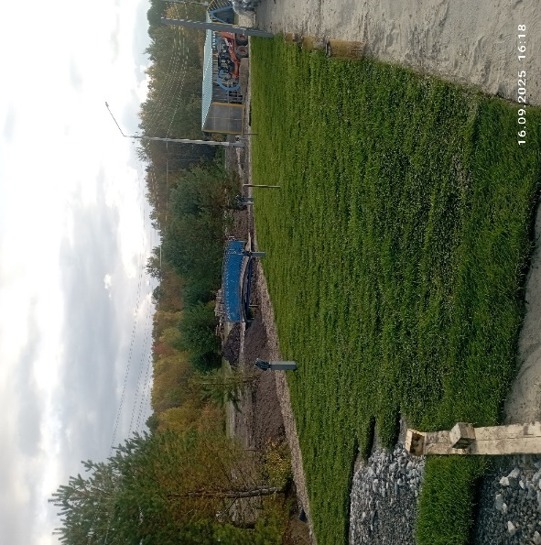
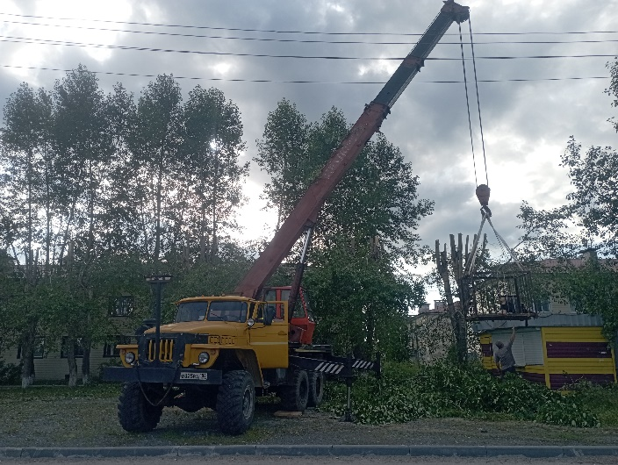
Озеленение территории поселения

Slide 21
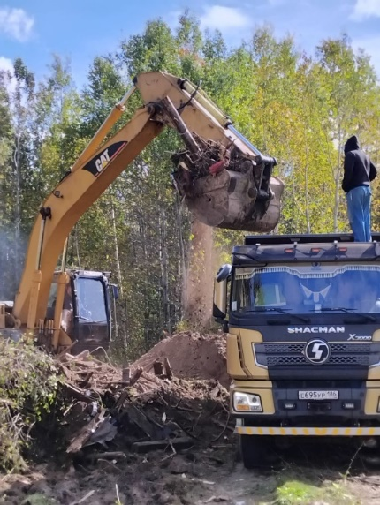
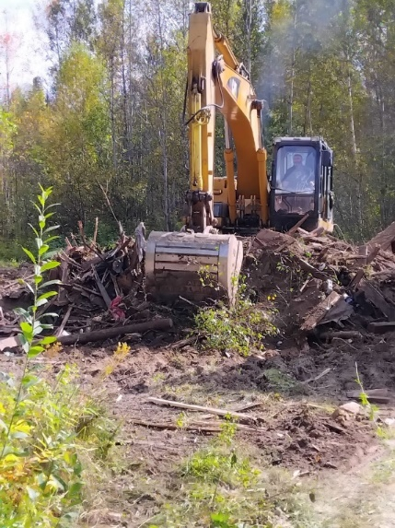
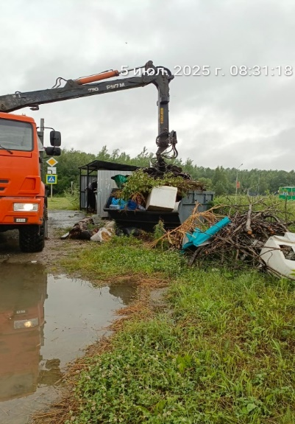
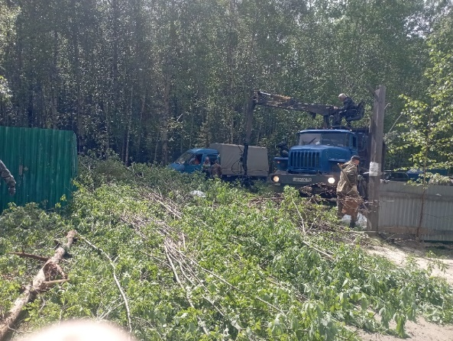
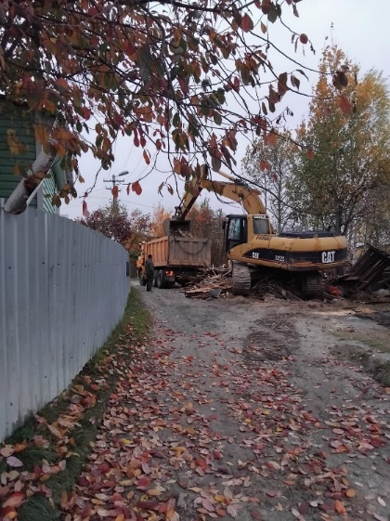
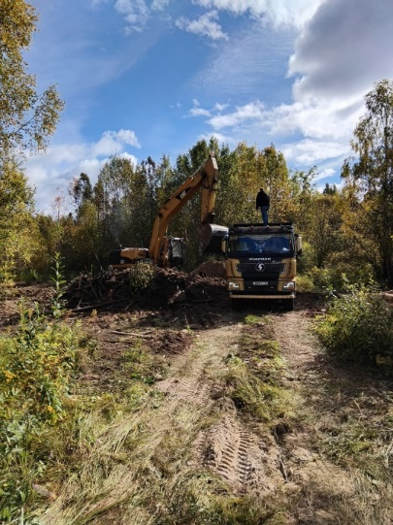
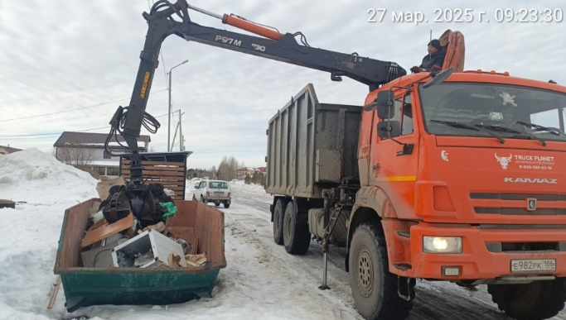
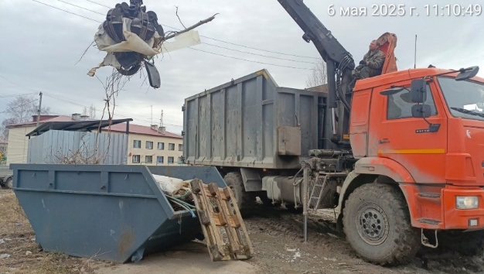
Ликвидация мест захламления

Slide 22
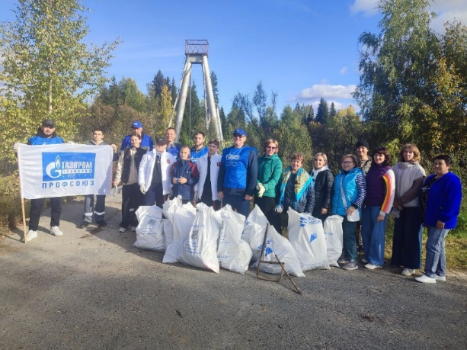
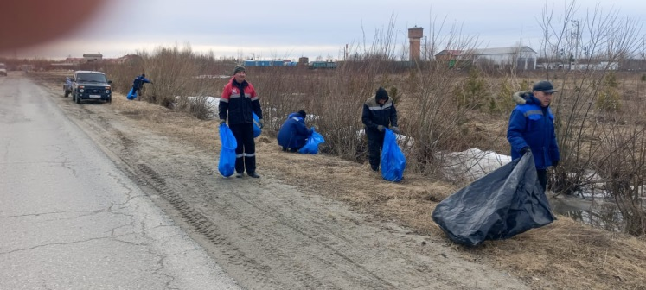
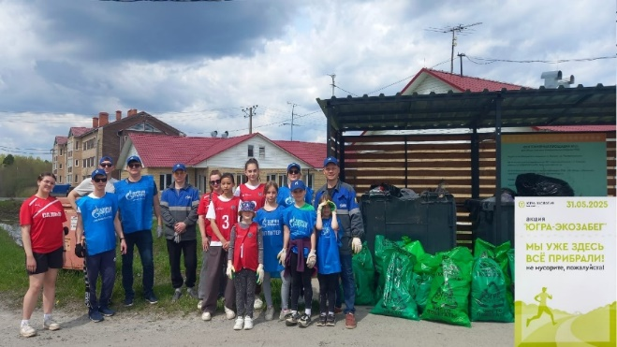
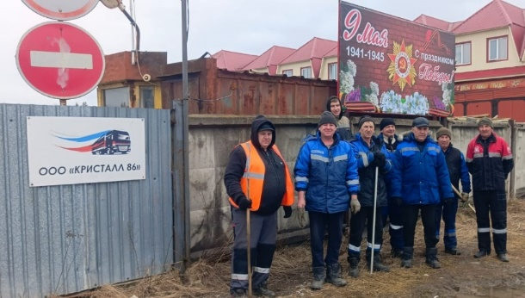
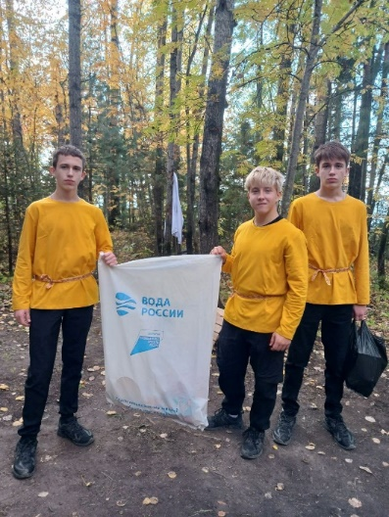
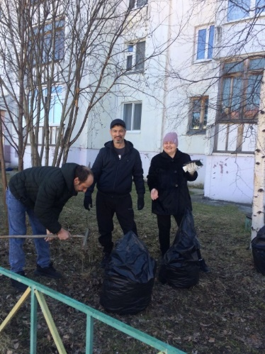
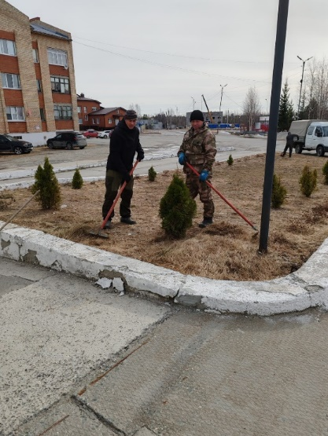
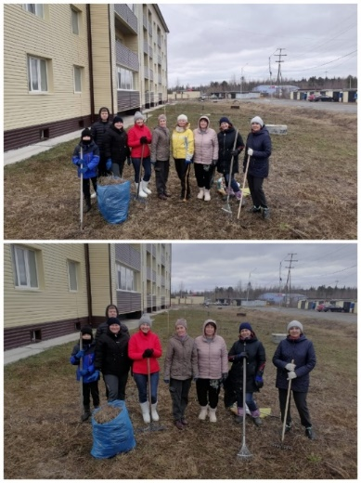
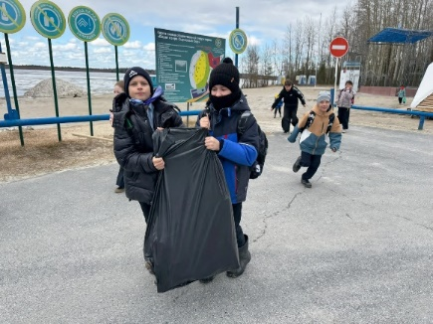
Акции «Спасти и Сохранить», «Вода России», «Чистый двор», «Югра-Экозабег. Чисто побегать!»

Slide 23
Расходы в рамках Муниципальной программы «Развитие транспортной системы сельского поселения Салым»
(38 268,10 тыс. руб.)

Slide 24
Дорожная деятельность в отношении автомобильных дорог местного значения в границах населенных пунктов поселения и обеспечение безопасности дорожного движения на них
На территории сельского поселения Салым 28,2 км дорог местного значения общего пользования общей площадью 139,765 тыс. кв. м. Из них с асфальтобетонным покрытием – 18,6 км., щебеночным покрытием – 0,9 км., цементобетонным покрытием – 1,7 км. и грунтовые дороги 7,0 км. Дорожная деятельность на территории поселения осуществляется в рамках муниципальной программы «Развитие транспортной системы сельского поселения Салым». Общий объем денежных средств, направленных на дорожную деятельность в 2025 году составил 18 246,59392 тыс.руб. В целях обеспечения безопасности дорожного движения, повышения качества содержания автомобильных дорог, создания необходимых условий для свободного и безопасного движения пешеходов и транспортных средств на улично-дорожной сети сельского поселения Салым, за отчетный период выполнены комплекс работ по зимнему и летнему содержанию автомобильных дорог, внутри дворовых проездов, тротуаров, автобусных остановок, водоотводных канав и ливневой канализации:
- механизированная очистка дорог, проездов и тротуаров погрузка и вывоз снега с улично-дорожной сети осуществлялась в соответствии с графиками уборки и вывоза снега, которые корректировались еженедельно. За отчетный очищено от снега 112 899 кв.м. дорог, проездов, площадей и тротуаров 30 792 кв.м., дворовых территорий МКД 14 359 кв.м., вывезено 9020 куб. м. снежных масс. Очищено от снега водоотводных канав общей протяженностью 6670 м. Общая сумма расходов на зимний период – 12 834,89357 тыс.руб.
- ремонт и замена дорожных знаков, нанесение и обновление дорожной разметки на 13-ти пешеходных переходах, очистка от мусора, покос травы на обочинах автомобильных дорог 76 884 кв.м., нанесение линейных краевых и осевых линий протяженностью 8,556 км., очистка ливневой канализации протяженностью 644 м., покраска автобусных остановок и стел на южной и северной границе поселка Салым. Общая сумма расходов на летний период – 2 500,00000 тыс.руб.;
- техническое обслуживание и интернет сопровождение интеллектуального комплекса пешеходного перехода по ул. 55 лет Победы около школы №1 – 152,16212 тыс.руб.

Slide 25
Дорожная деятельность в отношении автомобильных дорог местного значения в границах населенных пунктов поселения и обеспечение безопасности дорожного движения на них
В целях приведения автомобильных дорог местного значения поселения в соответствие с требованиями к эксплуатационному состоянию, допустимому по условиям обеспечения безопасности дорожного движения, администрацией сельского поселения Салым выполнены следующие мероприятия:
- ремонт участка автомобильной дороги по ул. Молодежная, площадью 1086 кв.м., на сумму 2 998,57124 тыс.руб.;
- актуализирован Проект организации дорожного движения на автомобильных дорогах сельского поселения Салым на сумму 168,00000 тыс.руб.;
- проведена инструментальная диагностика всех автомобильных дорог поселения. Проведение указанных работ необходимо, для внесения объектов в Комплексный план дорожной деятельности в отношении автомобильных дорог местного значения и искусственных сооружений на них на период 2026-2030 годов в Ханты-Мансийском автономном округе – Югре, в том числе с возможностью оказания мер государственной поддержки муниципальным бюджетам из бюджета автономного округа. Стоимость работ 600,00000 тыс.руб.;
- выполнен комплекс работ по проездам Радужный, Дружбы и Малый, проведена процедура постановки на учет в муниципальную собственность проездов из бесхозяйных объектов;
- выполнена топографическая съемка земельного участка проездов – 58,00000 тыс.руб.;
- разработана сметная документация и проведена негосударственная экспертиза сметной стоимости на выполнение работ по капитальному ремонту проездов – 93,00000 тыс.руб.

Slide 26
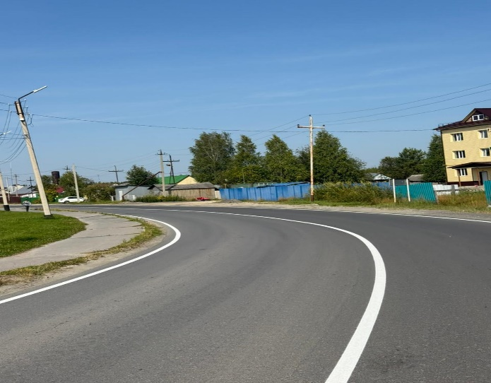
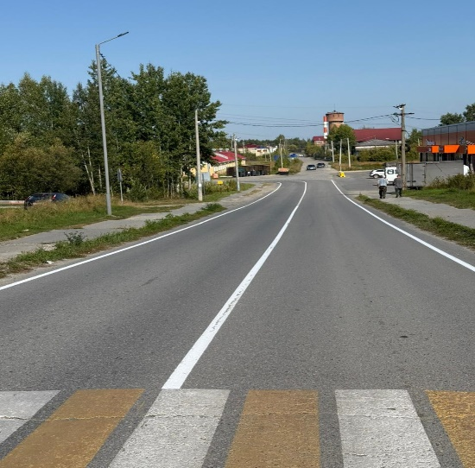
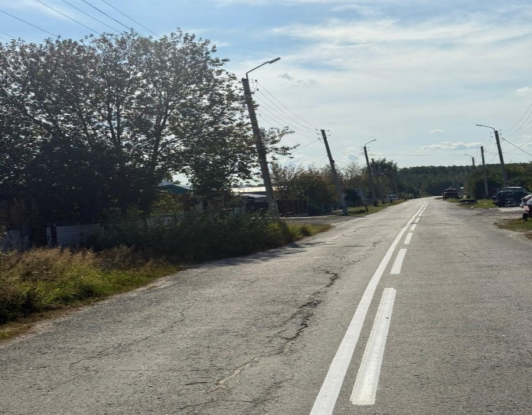
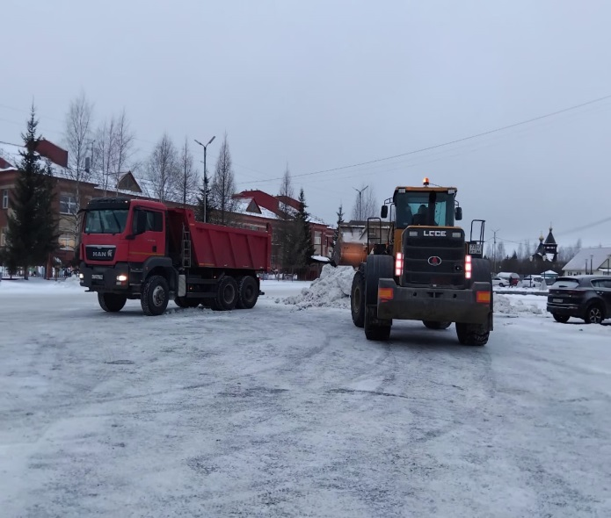
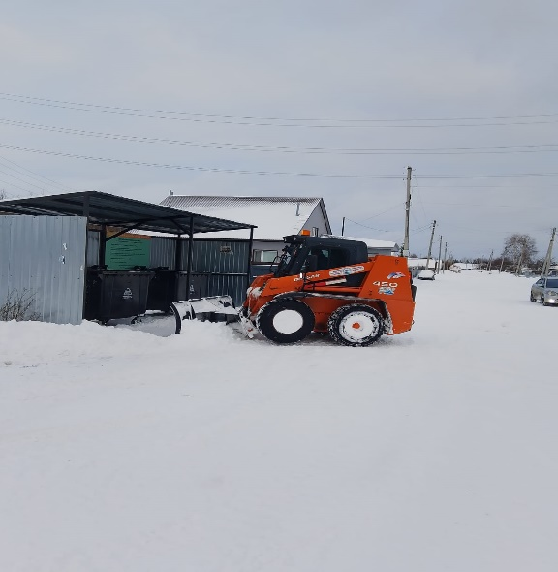
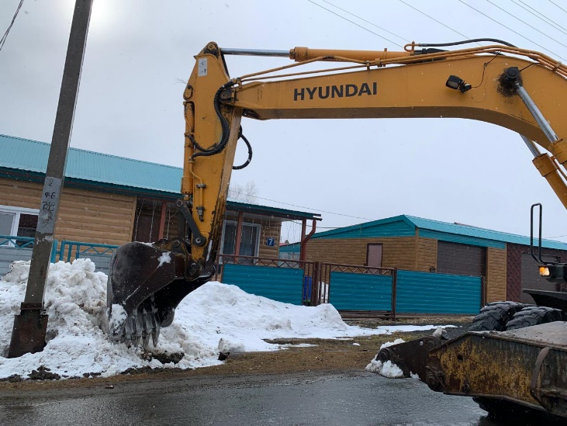
Ремонт и содержание автомобильных дорог местного значения

Slide 27
Транспортные услуги
20 021,5
Общая стоимость оказанных услуг по осуществлению пассажирских перевозок в 2025 году (тыс.руб.)
27 925
Количество перевезенных пассажиров
2 732
Количество рейсов

Slide 28
Исполнение полномочий по ЧС и ГО и первичных мер пожарной безопасности в границах поселения
В рамках реализации программы «Защита населения и территорий от чрезвычайных ситуаций, обеспечение пожарной безопасности на территории сельского поселения Салым»:
организованы работы по сбору и утилизации ртутьсодержащих ламп, на сумму 108,00000 тыс. руб. за год.
проведены противопаводковые мероприятия на сумму 60,000000 тыс. рублей;
регулярно проводится плановая проверка систем оповещения – электросирен, для проверки ее работоспособности:
- система оповещения Нефтеюганского района (звуковая) ТАСЦО, установленные на администрации с.п. Салым, СОШ № 1, СОШ № 2;
- система оповещения сирена оповещения С-40, установленные на: администрации с.п. Салым, пожарной части п.Салым, ОП № 2 ОМВД Нефтеюганского района;
проведена акарицидная обработка территории, площадью 164 500 кв.м 3 раза за счет средств Нефтеюганского района;
ларвицидные обработки вблизи природных водоемов и в местах повышенной влажности (9 100 кв.м.);
дератизация — обработка мусорных площадок от грызунов (700 000 кв.м.);
проведена опашка минерализованных полос по улицам Мира, Набережная, Дорожников, Южная, территории кладбища общей протяженностью 6 800 м. на сумму 893,63502 тыс.руб.;
ежеквартально проводится техническое обслуживание дымовых пожарных извещателей GSM (АДПИ) в количестве 25 шт. на сумму 90,00000 тыс.руб.;
оказаны услуги по дежурству спасателей и охране объекта территории пляжа на берегу озера Сырковый Сор на сумму 622,72800 тыс. рублей;
оказаны услуги по обследованию и очистке дна акватории озера Сырковый Сор для открытия купального сезона на сумму 95,00000 тыс. рублей;
оказаны услуги по исследованию санитарно-эпидемиологической экспертизы воды озера Сырковый Сор для открытия купального сезона на сумму 212,20720 тыс. рублей;
установлен пожарный гидрант по ул. Таежная на сумму 475,85748 тыс. рублей.

Slide 29
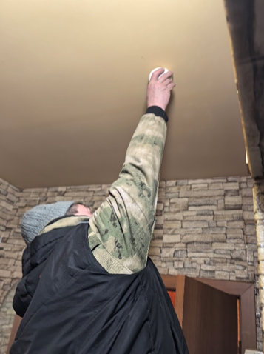
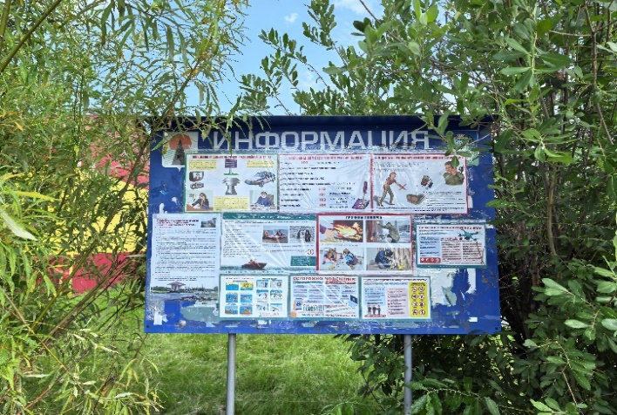
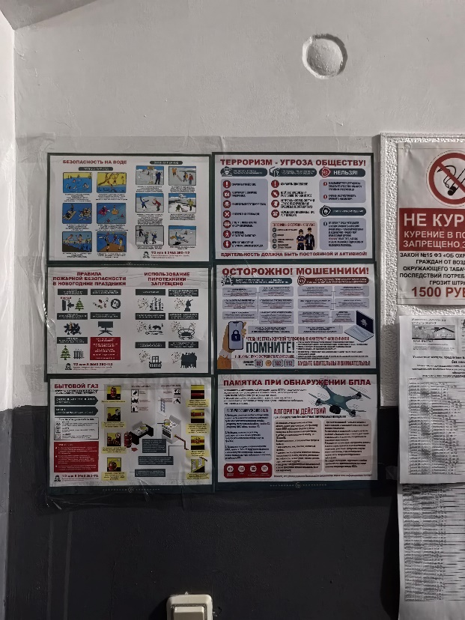
Исполнение полномочий по ЧС и ГО и первичных мер пожарной безопасности в границах поселения
Подготовлена и размещена информация на официальном сайте администрации поселения, в информационном бюллетене «Салымский вестник» и информационных стендах поселения и в социальных сетях (75 шт.).
Проведен ряд профилактических рейдов по обеспечению пожарной безопасности на территориях садово-огороднических товариществ, жилых домах с низкой пожарной устойчивостью, местах проживания семей, находящихся в социально опасном положении, а также местах проживания граждан, ведущих асоциальный образ жизни (45 рейдов) с представителями ОМВД России, пожарной части, ОНД г. Нефтеюганска и Нефтеюганского района, ДПО, народной дружины и волонтерами. Проводятся профилактические беседы с вручением памяток о мерах пожарной безопасности в жилых домах (2882 шт).
В период снеготаяния осуществляется контроль за проведением противопаводковых мероприятий с апреля по июнь месяц: (ежедневный выезд на территорию подверженную подтоплению; ежедневный замер уровня воды на реке Вандрас; уточнение по телефону с Метеостанцией п.Салым уровня воды; подготовка ресурсов для ЧС (мотопомпы, рукава, лопаты, ПВР и др.) составление актов осмотра; подготовка схем действий; разработка нормативно правовых актов; подготовка сил и средств (организаций); поквартирный обход с вручением памяток; ежедневный отчет в ЕДДС и доклады в комитет гражданской защиты населения Нефтеюганского района).

Slide 30
Исполнение полномочий по ЧС и ГО и первичных мер пожарной безопасности в границах поселения
По данным пожарной части п.Салым филиала казенного учреждения ХМАО-Югры «Центроспас-Югория» по Нефтеюганскому району, в границах поселения в 2025 году произошел 1 пожар (гараж). При пожаре никто не пострадал. Повреждено 1 строение общей площадью 25 м2.
Основными причинами пожаров в поселке Салым явились: нарушение правил устройства электрооборудования, неосторожное обращение с огнем. По сравнению с предыдущими периодами, в 2025 году наблюдается существенное снижение числа пожаров. Это является крайне позитивным показателем, свидетельствующим о повышении эффективности профилактических мер, внимательности жителей или успешной работе профилактической работы.

Slide 31
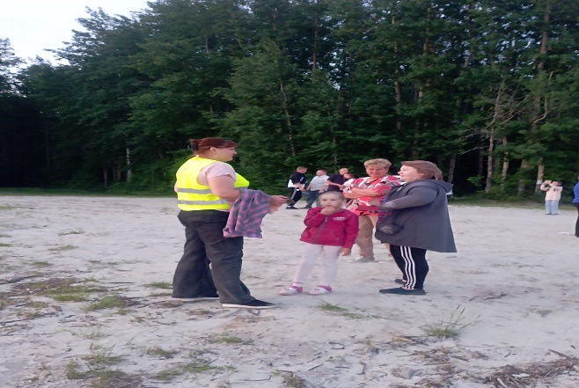
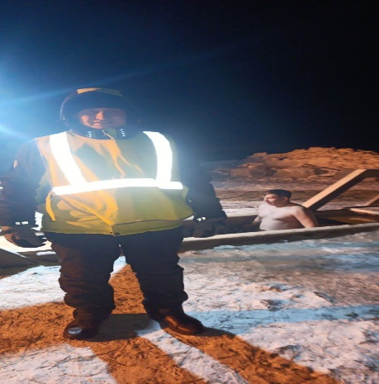

В части полномочий оказание поддержки гражданам и их объединениям, участвующим в охране общественного порядка, создание условий для деятельности народных дружин
В рамках реализации программы «Профилактика правонарушений на территории сельского поселения Салым»:
за счет средств окружного и местного бюджетов реализованы мероприятия по материальному стимулированию и страхованию членов Народной дружины поселения: страхование в количестве 14 чел. на сумму 3,5 тыс.руб, выплата материального поощрения в сумме 64,7 тыс.руб., освобождение от уплаты земельного и/или имущественного налога в размере 100%.
Добровольно-народная дружина как отдельно, так и совместно со специалистами ОМВД России п. Салым успешно осуществляла свою работу. За отчетный период в дежурстве на территории поселка приняли участие 14 человек. Народные дружинники принимали участие на дежурствах во время культурно-массовых мероприятий, в обследовании объектов на предмет антитеррористической защищенности, а также в совместных рейдах с ОМВД России и волонтерами. Совместно с ОМВД России п. Салым составлено 327 административных протокола.
обеспечивается функционирование и развитие систем видеонаблюдения в сфере общественного порядка:
- технологическое присоединение системы безопасности к энергопринимающим устройствам, техническое обслуживание комплексной системы безопасности (видеонаблюдение), обслуживание выделенной линии связи на сумму 1 293,59227 тыс. рублей.

Slide 32
Жилищный фонд
Одним из главных вопросов у населения нашего поселка является вопрос улучшения жилищных условий. Работа в этом направлении проводится ежедневно. На конец 2025 года площадь муниципального жилого фонда сельского поселения Салым составляет 10 802,29 м².
В поселении сосредоточено внимание на реализацию мероприятий по расселению и сносу аварийного жилищного фонда. В списке аварийных жилых домов находятся 20 (5 481 м²) многоквартирных домов, признанных аварийными и подлежащими сносу.
В рамках муниципальной программы «Управление муниципальным имуществом в сельском поселении Салым» были реализованы следующие мероприятия:
актуализация схем теплоснабжения, водоснабжения и водоотведения (246,00000 тыс. руб.);
оказаны услуги по составлению сметной документации и прохождению негосударственной экспертизы в форме экспертной оценки достоверности определения сметной стоимости капитального ремонта в отношении проездов Радужный, Дружбы, Малый, ул. Зеленая (93,00000 тыс. руб.);
выполнены работы по топографической съемке с определением точек высот рельефа проездов Радужный, Дружбы, Малый (58,00000 тыс. руб.);
оказаны услуги по образованию и постановке на государственный кадастровый учет лесного (земельного) участка с учетом расширения для резерва мест погребения под объекты: общественное кладбище, мусульманское кладбище (201,00000 тыс. руб.);
проведена оценка технического состояния (полная диагностика) автомобильных дорог местного значения сельского поселения Салым с целью планирования ремонта автомобильных дорог (600,00000 тыс. руб.);
оплачены услуги по оценки рыночной стоимости 7 нежилых и 25 жилых объектов муниципальной собственности для дальнейших управленческих решений (175,80000 тыс.руб.);
с 19 гражданами заключены соглашения о возмещение за изымаемые жилые помещения признанные аварийными и подлежащие сносу, в рамках муниципальной программы Нефтеюганского района "Обеспечение доступным и комфортным жильем" (68 039,80000 тыс. руб.);

Slide 33
Жилищный фонд
теплоснабжение незаселенного жилого фонда (277,47588 тыс. руб.);
осуществлен снос трех полностью расселённых аварийных многоквартирных дома (409,10149 тыс. руб.);
осуществлена оплата взносов на капитальный ремонт жилых помещений находящихся в муниципальной собственности (1 797,36848 тыс. руб.);
выполнены работы по модернизации инженерных систем, установка септика и подвод холодного водоснабжения к жилому муниципальному имуществу (349,90530 тыс. руб.);
оплачены услуги по аренде земельного участка из земель населенных пунктов с видом разрешённого использования земельного участка: под здание аптеки и библиотеки (3,88547 тыс. руб.).
На территории муниципального образования сельское поселение Салым для организации комфортного проживания жителей поселения, расположено 6 котельных, 2 водоочистных сооружения, 2 канализационно-очистных сооружений. Протяженность тепловых сетей на территории сельского поселения составляет 24,59 км, сетей водоснабжения 26,82 км, сетей водоотведения 14,57 км. Изношенность тепловых сетей- 88%, сетей водоснабжения - 55,56%, сетей водоотведения – 60,51%.
В 2025 году для улучшения качества предоставляемых услуг ресурсоснабжающими организациями, были проведены работы по объекту: «Теплосети 6,7 кв.» (Замена сетей ТВС ул. 45 лет Победы Т1, Т2- 219 мм, В1-159 мм. 50*3п.м) в п. Салым Нефтеюганский район (денежные средства предприятия).
В рамках реализации программы капитального ремонта общего имущества в многоквартирных домах, расположенных на территории Ханты-Мансийского автономного – Югры на 2023-2025 годы, проведены работы по капитальному ремонту в отношении 4 многоквартирных домов расположенных на территории сельского поселения Салым:
п. Салым, ул. Северная, д.16 – капитальный ремонт подвального помещения;
п. Салым, ул. Северная, д.17 – капитальный ремонт системы горячего и холодного водоснабжения, водоотведения;
п. Салым, ул. Северная, д.18 – капитальный ремонт подвального помещения;
п. Салым, ул. 45 лет Победы, д.12 – капитальный ремонт подвального помещения.

Slide 34
Программа догазификации
В рамках реализации государственной и региональной программы социально-экономического развития, на территории сельского поселения Салым последовательно осуществляется комплекс мероприятий по догазификации.
Данный инфраструктурный проект имеет ключевое значение для обеспечения энергетической безопасности, повышения уровня благоустройства жилого фонда, улучшения экологической обстановки и снижения финансовой нагрузки на жителей за счёт перехода на более экономичный вид топлива.
Отчётный 2025 год стал важным этапом, в ходе которого были достигнуты существенные результаты в создании газораспределительной инфраструктуры и увеличении числа фактически подключённых абонентов, что подтверждается сравнительными данными.
Сравнительная справка о выполнении плана-графика догазификации на территории сельского поселения Салым
Отмечается положительная динамика. Количество заключенных договоров превысило исходный количественный план на 24 единицы (266 против 242), что свидетельствует о высокой заинтересованности населения и ведении работы по дополнительному охвату. Наблюдается значительный прирост количества догазифицированных домовладений — на 31 объект за отчетный год. Темпы реализации программы по данному показателю возросли. Однако общий уровень исполнения плана (42.1%) указывает на необходимость дальнейшей интенсификации пуско-наладочных работ.

Slide 35






Замена ветхих сетей водоснабжения и догазификация

Slide 36
Земельные отношения. Строительная сфера.
Сельское поселение Салым относится к сельским территориям, где большую её часть занимает индивидуальное жилищное строительство. В 2025 году на территории поселения застройщиками построено и введено в эксплуатацию 16 индивидуальных жилых домов, общей площадью – 1 439,5. Учитывая показатель 5 летнего периода, на территории поселения осуществляется ввод индивидуальных жилых домов, в среднем за 1 год, от 10 до 16 объектов, что является преимущественным строительством жилья для сельского населения.
Также, на территории поселения осуществляется строительство многоквартирного жилья. Строительство многоквартирных домов сложный и многоэтапный процесс. На первый взгляд создание объектов МКД это выбор строительной площадки, подготовка документов, возведение здания и последующая отделка квартир. На практике строительство дома представляет собой сложный процесс, имеющий множество нюансов и сложностей, которые приходится преодолевать застройщику. Каждый этап строительства должен соответствовать стандартам, нормам, установленным как государственными, так и отраслевыми регламентами. На сформированной раннее строительной площадке по ул. Новая, земельный участок 15 застройщиком ООО «Дорожно-строительное предприятие» ведётся строительство 88-квартирного жилого дома.
Важнейшим инструментом расширения инвестиционного потенциала сельского поселения является наличие инвестиционных площадок для размещения и осуществления бизнеса. В целях создания и развития благоприятного инвестиционного климата на территории поселения в 2025 году сформировано 2 земельных участка, расположенных по ул. Привокзальная, 17а с видом разрешенного использования: магазины и ул. Транспортная, 20 с видом разрешенного использования: пищевая промышленность. Земельные участки внесены в Инвестиционные площадки городского и сельских поселений, входящих в состав Нефтеюганского муниципального района. Целевое предоставление данных земельных участков - реализация инвестиционных проектов.
Для развития и поддержки субъектов среднего и мелкого предпринимательства, изъявивших желание осуществлять торговую деятельность на территории поселения, администрацией поселения разрабатывается и утверждается Схема размещения нестационарных торговых объектов на земельных участках поселения без предоставления земель. В 2025 году внесено 1 место размещения нестационарного торгового объекта на основании поступившего обращения от индивидуального предпринимателя под установку автомата для продажи питьевой воды по ул. Привокзальная.

Slide 37
Земельные отношения. Использование земельных участков.
На территории поселения расположены два действующих кладбища (общественное и мусульманское), которые находятся на землях государственного лесного фонда. В 2025 году проведены работы по образованию и постановке на государственный кадастровый учет двух лесных (земельных) участков для последующего перевода земель лесного фонда из состава земель определенной категории в категорию, обеспечивающую разрешенное использование участков по целевому их использованию. Для проведения ряда работ (получение выписок из государственного лесного реестра, разработка, согласование и утверждение проектной документации лесного участка, формирование межевого плана) по образованию и постановке на кадастровый учет лесных (земельных) участков с подрядной организацией ООО «Геолес» был заключен договор подряда на общую сумму 201,00000 тыс. рублей.
В рамках межведомственного взаимодействия администрации поселения с комитетом градостроительства и землепользования администрации Нефтеюганского района проведено административное обследование 19 земельных участков, планируемых под торговые, производственные объекты и индивидуальное жилищное строительство. Проведена объективная оценка фактического состояния земельных участков и размещаемых на них объектов, в целях оформления застройщиками права собственности или аренды на новый срок, при наличии зарегистрированного права в Росреестре на объекты. По результатам обследования:
- 2 земельных участка предоставлены по договору аренды;
- 3 по договору безвозмездного пользования земельным участком;
- 8 участков оформлено по договорам купли-продажи в собственность.
На территории сельского поселения Салым по состоянию на 31.12.2025 в Списках очередности льготной категории граждан, изъявивших желание на бесплатное предоставление земельного участка в собственность под ИЖС, состоят 22 семьи, в том числе:
- 15 семей, имеющие трех и более детей;
- 2 молодых семьи, имеющая детей;
- 2 ветерана боевых действий, на которых распространяются меры социальной поддержки в соответствии с Федеральным законом «О ветеранах»;
- 3 из категории инвалиды.

Slide 38
Земельные отношения. Использование земельных участков.
В 2025 году предоставлено 2 бесплатных земельных участка в собственность под индивидуальное жилищное строительство гражданам, у которых внеочередное предоставление, а именно предусмотрена мера социальной поддержки, военнослужащих, лиц, заключивших контракт о пребывании в добровольческом формировании, содействующем выполнению задач, возложенных на Вооруженные Силы Российской Федерации, лиц, проходящих службу в войсках национальной гвардии Российской Федерации, и членов их семей, а именно:
- многодетной семье в составе с участником СВО;
участнику СВО.
Проектным решением Единого документа территориального планирования и градостроительного зонирования муниципального образования запланирована для новой застройки индивидуальными жилыми строениями свободная территория п. Салым по ул. Транспортная. Мероприятия по строительству инженерных коммуникаций и устройству транспортной инфраструктуры на вышеуказанной территории, включены в План по строительству, реконструкции, капитальному ремонту на территории Нефтеюганского района. Образован и поставлен на государственный кадастровый учет земельный участок с видом использования: под земли общего пользования, предназначенный для размещения инженерной и транспортной инфраструктуры. Сформированы и поставлены на кадастровый учет 26 земельных участков по ул. Транспортная, которые планируются для предоставления гражданам, состоящим в Списках очередности на бесплатное предоставление под ИЖС. Составлены сметные расчеты о стоимости работ по обеспечению инженерной и транспортной инфраструктурой, а также вертикальной планировке территории: вырубка деревьев, выемка торфа, отсыпка песком и грунтом. Мероприятия внесены в Проектную инициативу при администрации Нефтеюганского района, ориентировочный планируемый период исполнения 2026 год.

Slide 39
Земельные отношения. Адресация объектов.
Присвоение адресов объектам адресации, изменение, аннулирование адресов, присвоение наименований элементам улично-дорожной сети.
Государственный адресный реестр (далее - ГАР) – государственный информационный ресурс, содержащий сведения об адресах объектов адресации, который используется государственными и муниципальными структурами и иными инстанциями, а также при оказании почтовых услуг. Администрация поселения, как орган местного самоуправления, уполномоченный на присвоение, изменение и аннулирование адресов объектам адресации, регулярно ведет и наполняет сведениями об адресах и кадастровых номерах объектов адресации Государственный адресный реестр через программную информационную систему ФИАС.
В процессе оказания муниципальной услуги на присвоение адреса объекту адресации, изменение и аннулирование такого адреса, по обращениям заинтересованных лиц присвоено адресов:
-19 объектам, по заявлению физических лиц;
- 9 объектам, по заявлениям юридических лиц.
-70 объектам, по инициативе органов местного самоуправления, в рамках инвентаризации существующих и вновь созданных объектов недвижимого имущества.
В целых обеспечения достоверности, полноты и актуальности адресных сведений, качественного наполнения необходимыми отсутствующими сведениями ГАР, уточнены и актуализированы кадастровые номера 26 объектов адресации.
В связи с ликвидацией и снятием с кадастрового учета объектов недвижимости, аннулированы сведения из ГАР в количестве 2 адресов.

Slide 40
Организация и осуществление мероприятий по работе с детьми и молодежью
Мероприятия по молодежной политике на территории сельского поселения Салым в 2025 году реализовывались в рамках соглашения от 17.09.2024 года №233 «О передачи осуществления части полномочий Администрации сельского поселения Салым по решению вопросов местного значения Администрации Нефтеюганского района на 2025 год» а также на основании постановления Администрации Нефтеюганского района от 02.11.2024 № 1878-па-нпа «О муниципальной программе Нефтеюганского района «Развитие гражданского общества». Работа с молодежью в возрасте 14-35 лет осуществлялась по нескольким направлениям: трудоустройство несовершеннолетних, организация и проведение мероприятий, Всероссийская форумная кампания, грантовое направление, организация деятельности Совета молодежи, организация деятельности Штаба помощи.
В течение 2025 года на территории сельского поселения Салым было трудоустроено 56 человек:
- НР МБУ ДО «Детская школа искусств имени Г.С. Райшева» - 3 человека;
- НРМОБУ «Салымская СОШ №2» - 5 человек;
- НРМОБУ «Салымская СОШ №1» - 12 человек;
- КДЦ «Сияние Севера» - 7 человек;
- БУНР «Центр спорта и культуры» СК – 9 человек;
- МКУ Административно-хозяйственная служба – 20 человек.
Из них 5 человек из многодетных семей и 4 человека дети участников СВО, 1 человека представители КМНС.
Ребята трудились в качестве подсобных рабочих, выполняя работы по уборке территорий, помещений, озеленение и многое другое.
Опыт работы по данному направлению показал, что реализуемые формы трудовой занятости востребованы подростками и способствуют приобщению к трудовой и интеллектуальной деятельности, получению навыков первых трудовых отношений, что является бесспорным фактором по снижению подростковой преступности, наркомании в подростковой среде, повышению уровня ответственности подрастающего поколения перед обществом.

Slide 41
Организация и осуществление мероприятий по работе с детьми и молодежью
В текущем году молодёжь Салыма проявила высокую социальную активность и лидерский потенциал, участвуя в мероприятиях различного уровня и успешно представляя поселение на региональных, всероссийских и международных площадках.
На муниципальном уровне успешно прошёл форум «МИР Молодых», участниками которого стали Часовских Роман, Валеев Никита, Валеева Елизавета, Сметанина Анастасия и Браиляну Евгения. Форум стал площадкой для диалога, генерации идей и развития молодёжных инициатив.
Часовских Роман принял участие во Всероссийском форуме муниципальных отделений ВОД «Волонтёры Победы», а также стал частью международного сообщества, представив Салым на Форуме молодых лидеров и предпринимателей стран Шанхайской организации сотрудничества (ШОС), собравшем делегатов из 10 государств. Кроме того, Роман прошёл конкурсный отбор и стал участником смены «Единство» Всероссийского молодёжного образовательного форума «Территория смыслов» (Мастерская управления «Сенеж») и XIII Всероссийского форума рабочей молодёжи в г. Пермь.
Семья Браиляну достойно представила поселок на районном фестивале семейного волонтерства «Добрый Дом», популяризируя ценности взаимопомощи и социальной ответственности.
Обучающаяся 10 А класса Лобарева Елена стала победителем в районном конкурсе «Ученик года - 2025».
Важным направлением работы является поддержка инициативной молодёжи в реализации собственных проектов через систему грантовых конкурсов. В этом году молодые Салымчане получили финансовую поддержку на общую сумму 247,37500 тыс. рублей.
В рамках Конкурса молодежных инициатив поддержаны проекты:
- Ильи Иконникова «Великая Победа сквозь объектив времени» – 22,00000 тыс. руб.;
- Виталия Саттарова «Прогулки на аквазобрах» – 29,00000тыс. руб.;
- Егора Чуркина «Экология и мы» – 12,00000 тыс. руб.;
- Ярослава Зинченко «Герои СВОего времени» – 19,37500 тыс. руб.;
В конкурсе РосмолодёжьГранты «Микрогранты» победу одержал проект Тараса Марущак «Этнографический тур-перезагрузка «В гости на стойбище», получивший поддержку в размере 166,00000 тыс. руб.;

Slide 42
Организация и осуществление мероприятий по работе с детьми и молодежью
Конкурс инициатив родительских сообществ НРМОБУ «Салымская СОШ №2» получила грант на реализацию проекта "Герои СВОего времени" в размере 600,00000 тыс.руб.
НРМОБУ «Салымская СОШ №1» получила грант на реализацию проекта "Этнотуристический слет «Место притяжения» 434,26600 тыс.руб.
Данные проекты охватывают значимые для территории темы: сохранение исторической памяти, развитие молодёжного досуга и спорта, экологическое просвещение, патриотическое воспитание и этнокультурный туризм. Их реализация вносит существенный вклад в социально-культурное развитие поселения.
Совет молодежи
В сельском поселении Салым активно действует Совет молодежи, в число которого входят активные молодые люди поселения. Участниками Совета молодежи организовано 6 заседаний, в том числе 1 заседание с участием Главы поселения. Представителями Совета организовано и проведено 3 мероприятия: творческий мастер-класс ко Дню образования Нефтеюганского района, «День тренера», «Этнографический диктант». Активисты принимают участие во всех значимых событиях.
Деятельность Штаба помощи
В 2025 году молодёжь сельского поселения Салым подтвердила статус социально ответственного и деятельного поколения, активно включившись в волонтёрскую и гуманитарную работу. Деятельность велась как в рамках традиционных экологических и благотворительных акций, так и по социально значимым направлениям.
Молодые волонтёры регулярно участвовали в работах по благоустройству и сохранению исторической памяти. Проводились субботники по уборке памятных мест и воинских мемориалов, организовывались экологические акции по очистке береговой линии местных водоёмов и общественных территорий.
Особое внимание уделяется преемственности добрых традиций. Ежегодно молодёжь является основным организатором и участником зимней благотворительной «Недели Добра». В рамках этой акции в 2025 году были успешно проведены:
- «Подари чудо детям» – сбор новогодних подарков для детей;
- «Сладкий сбор» – акция по сбору угощений для праздничных наборов;
- помощь животным – сбор корма и необходимых средств для местного приюта.

Slide 43




Гуманитарная и добровольческая помощь
В 2025 году проводились две акции по сбору гуманитарной помощи участника специальной военной операции и для жителей Курской области. В акциях приняли участье организации, учреждения, предприниматели, а также не равнодушные жители.
- Акция «Югра-защитникам Отечества». Собраны необходимые бытовые товары, одежда и экипировка, электроника, инструменты и оборудование общим весом 267,832 кг.
2.Акция «Югра – Курской области». Собраны предметы первой необходимости общим весом 61,320 кг.

Slide 44



Реализация молодежной политики
Трудоустройство
за 2025 год трудоустроено 56 человек, в том числе: 5 из многодетных семей, 4 дети участников СВО; 1 представитель КМНС
Мероприятия
Проведено 115 мероприятия с охватом 280 человек;

Slide 45



Реализация молодежной политики
Грантовые направления
муниципальный грантовый конкурс «Конкурс молодежных инициатив»
конкурс «РосмолодежьГранты» «Микрогранты»
Конкурс инициатив родительских сообществ
Форумная кампания
муниципальный форум «Мир молодых»
всероссийский форум муниципальных отделений ВОД «Волонтёры Победы»
форум молодых лидеров и предпринимателей стран Шанхайской организации сотрудничества
«Добрый Дом»
«Территория смыслов»

